Slide 1

KARIÉROVÉ PORADENSTVÍ VE ŠKOLE
Mgr. Jiřina Juřičková
ZŠ a MŠ Horníkova Brno

Slide 2
CO JE KARIÉROVÉ PORADENSTVÍ
Obecně "systém činností sloužících k podpoře dětí i dospělých při jejich rozhodování o další profesní a vzdělávací orientaci".
starší pojetí
poradce jako expert
otestuje v 9. ročníku / posledním roč.SŠ
zpracuje výsledky
na základě znalostí možností poradí, nasměruje
moderní pojetí
koncept Career management skills
žák aktivní, samostatný, zodpovědný
postupně získává kompetence (sebepoznání, práce s informacemi..)
napříč ročníky a předměty
průběžná tvorba portfolia
všestranné sebepoznání a rozvoj

Slide 3
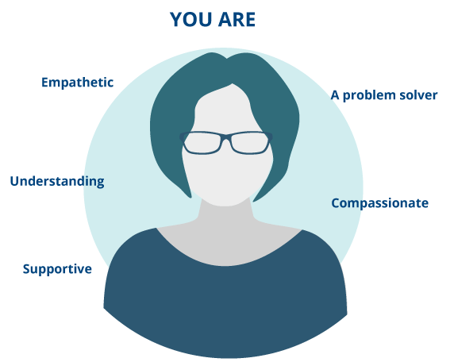
OSOBNOST KARIÉROVÉHO PORADCE
Co pro mě osobně bylo klíčové pro rozhodování o mých vlastních studiích a kariéře? (cvičení – co nebo kdo mě nejvíc ovlivnilo?) příp. cvičení Řeka života
Jak mě směrovala škola / rodiče / další proměnné?
Jak klikatá byla cesta k mému současnému uplatnění?
Jsem tam, kde chci být a jsem tam rád?
Jak vnímám a realizuji svůj kariérní rozvoj v současnosti?
Jak mi znalost sebe sama pomohla v mé kariéře?
Jaké jsou moje silné stránky a nakolik je uplatňuji
ve svém povolání?

Slide 4
KDO VE ŠKOLE + HLAVNÍ TÉMATA
ZŠ:
volba povolání, potažmo dalšího studia
prospěch žáků
výchovné problémy, nízká motivace
testování zájmů a předpokladů
SŠ:
volba studia
prospěch
příprava na vstup na trh práce (pohovory, životopis)
osobní problémy
změna školy, předčasné ukončení studia
Dle šetření se liší škola od školy.
ŘŠ určuje osobu zodpovědnou za KP.
nejčastěji VP (v souběhu s výukou)
– na ZŠ i SŠ
někdy ZŘ
někdy ŠP
někdy speciální úvazek KP

Slide 5

RIZIKOVÉ FAKTORY školní a profesní neúspěšnosti
individuální charakteristiky žáka (vývojová poruchy učení a chování)
rodičovské vlivy (vysoká zaměstnanost rodičů žáka, nevhodné
výchovné působení rodičů)
sociální postoje, hodnoty a chování (rizikové skupiny vrstevníků,
rizikové chování)
školní výkonnost (nízké školní výsledky, opakování ročníku)
školní angažovanost (záškoláctví, nízké očekávání žáka, nedostatek volních vlastností, nezájem o školu, nízký zájem a spolupráce rodičů)
školní chování (poruchy chování, časná zvýšená agresivita žáka)
rodinné charakteristiky (nízký socioekonomický status rodiny, vysoká mobilita rodiny žáka, nízká úroveň vzdělání rodičů, vysoký počet sourozenců, nekompletní rodinné prostředí, nízká homogenita rodiny)

Slide 6
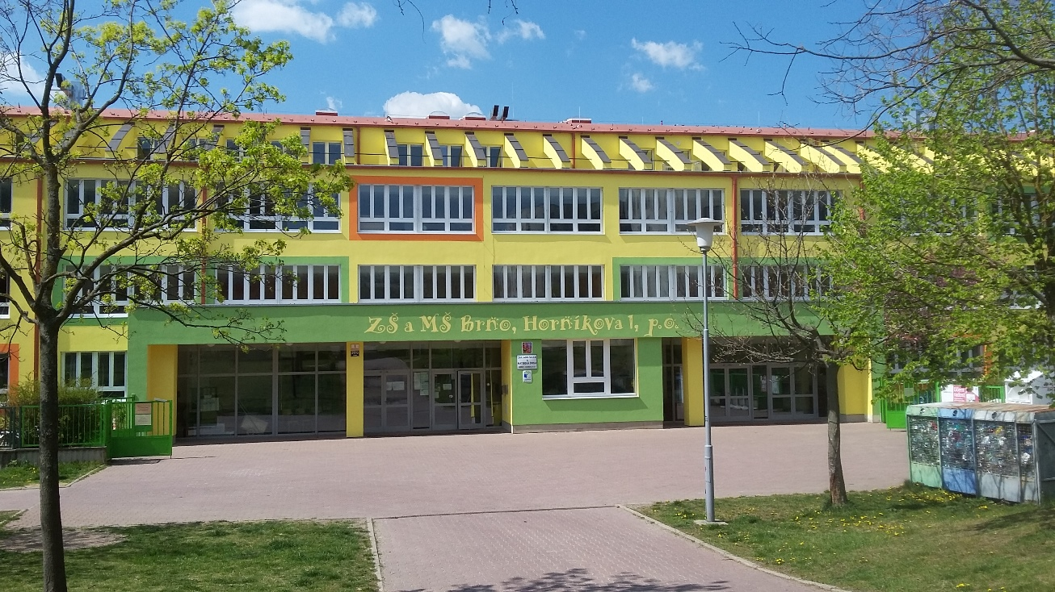
PRAXE na ZŠ Horníkova
spolupráce VP a ŠP
předmět Pracovní činnosti,
průřezová témata i v jiných
zážitkový kurs Na zkušenou
konzultační hodiny
nástěnka
besedy s odborníky z praxe
exkurze do SŠ + podniků
návštěva poradenského střediska ÚP
veletrhy, DOD, přehlídky středních škol – rodiče
  Festival vzdělávání na výstavišti - SŠ
  Gaudeamus – pomaturitní + celoživotní

Slide 7
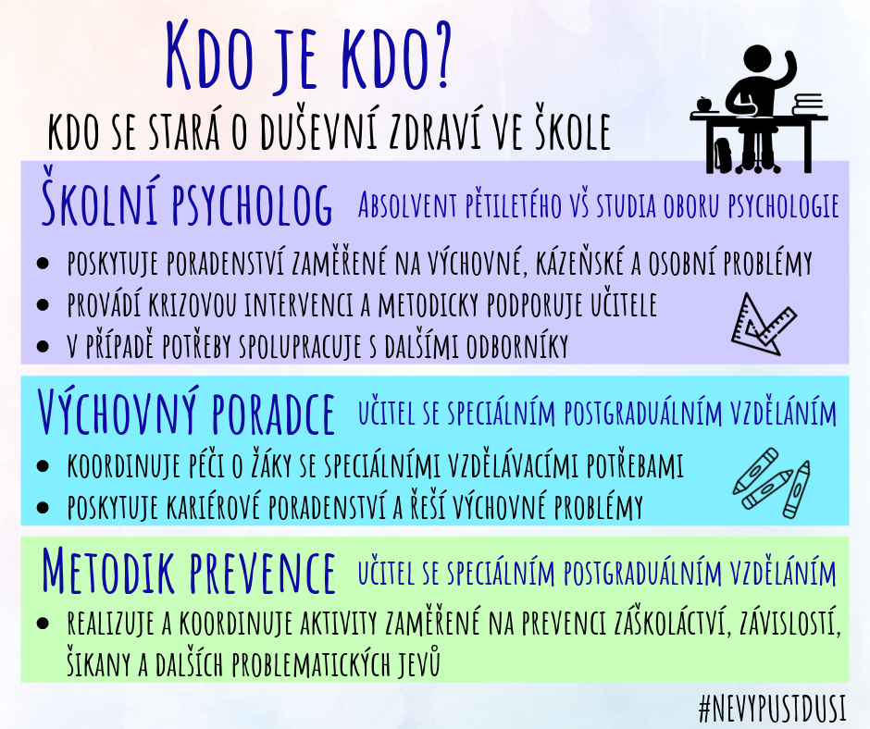

Slide 8

VÝCHOVNÝ PORADCE a KP
kdy komunikuje – začátek škol. roku, TS, TH, nástěnka, webové stránky školy, škol. inf. systém…
jednoduchý souhrn, průběžně aktualizovaný na web (jak probíhá poradenský proces na škole, kontakty, osoby, odkazy, možnosti), harmonogram důležitých termínů – web MŠMT, kde je potřeba zdravotní způsobilost a jiné náležitosti, talentové zk. (leden)
konzultace s žáky, rodiči
propojovat s výukou (projekty žáků, rodiče do školy, exkurze, besedy, návštěvy studentů či absolventů, videa, ČJ…), společný projekt (firma)
portfolia (papírová / elektronická www.coumim.cz – portfolio „důkazů“ )
informovat i kolegy – propojenost, srozumitelná komunikace
spolupráce ŠPP
s externími organizacemi – viz další slide
se školami (SŠ, VŠ)
do velké míry koordinátor, ne realizátor všeho, má metodické vedení (PPP)

Slide 9
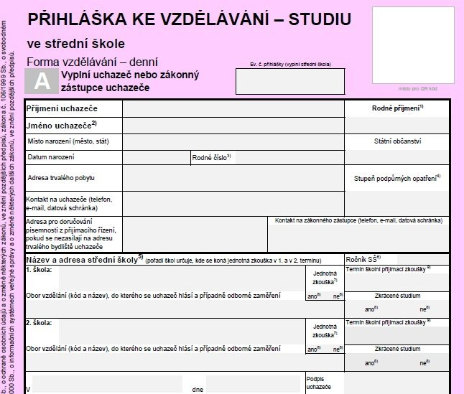

PŘIHLÁŠKY a vše kolem nich
§ 59 – 64 školského zákona Přijímání ke vzdělávání na střední škole
vydávání, výběr, kontrolu a evidenci přihlášek na SŠ
doplňuje o přílohy - ověřená kopie výstupního hodnocení
kopie zprávy z kontrolního vyšetření v PPP
další přílohy – rozhodnutí o změněné pracovní
schopnosti, doklady o úspěších v okresních
a krajských kolech olympiád apod.
vydává a eviduje zápisové lístky
potřebným pomáhá i s vyplněním

Slide 10




SPOLUPRACUJÍCÍ EXTERNÍ ORGANIZACE
úřad práce – tzv. informační a poradenská střediska (IPS) – skupinově, individuálně s rodiči, propojení s analýzou uplatnění
PPP – diagnostika, poradenství, nastavování PO, pomoc při vyhledávání škol, doporučení pro určitý typ vzdělávání (např. SŠ na Kamenomlýnské pro děti s růz. hendikepem)
SPC – děti se znevýhodněními – kvalifikované zařazování do odpovídajícího typu vzdělávání
v krajích specializovaná centra KP (JM www.vzdelavanivsem.cz)
komerční agentury

Slide 11

PSYCHOLOGICKÉ VYŠETŘENÍ ke KP
metody (které jsou jen pro psy a které může používat
i další pedag. pracovník)
spolupráce s VP + PPP, pedagogové
mimointelektové faktory
+ to, co nemůže předvést ve škole
konzultace v trojlístku
program pro třídu – PZ, prevence stres, bývalý žák
loni i online, el. možnosti, videohovory, infografiky…

Slide 12
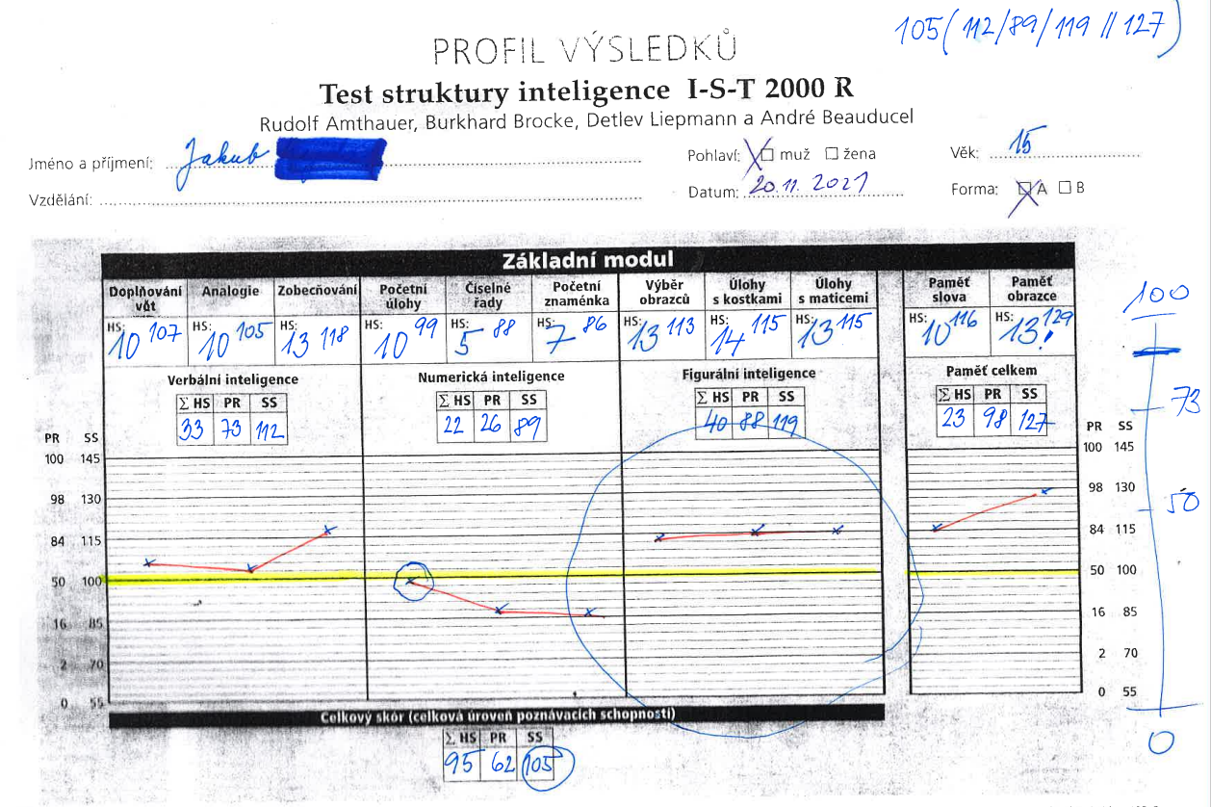
Jakub (9. ročník)

Slide 13
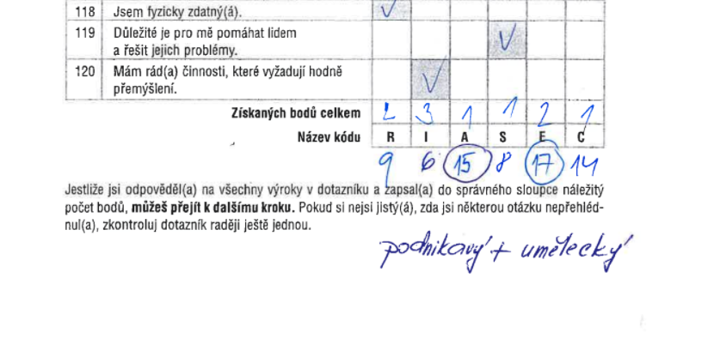
RIASEC
jak vypadá test zde + výsledek

Slide 14
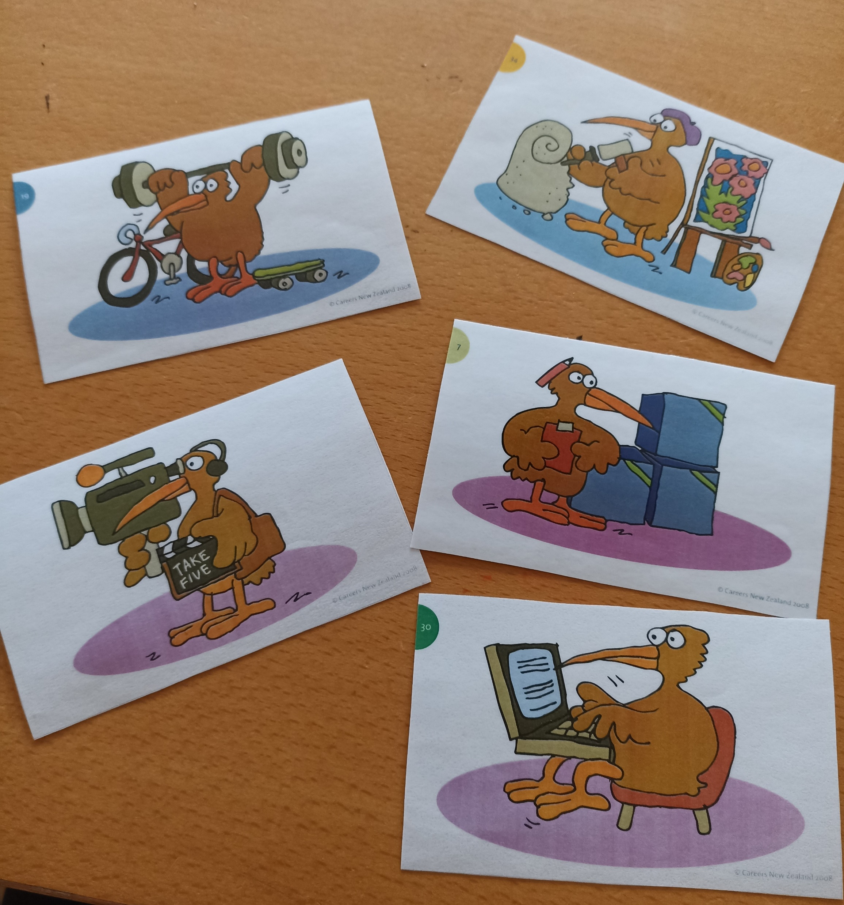
práce s kartami

Slide 15
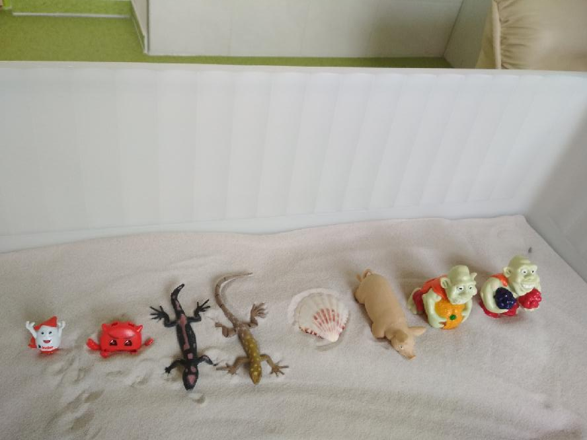
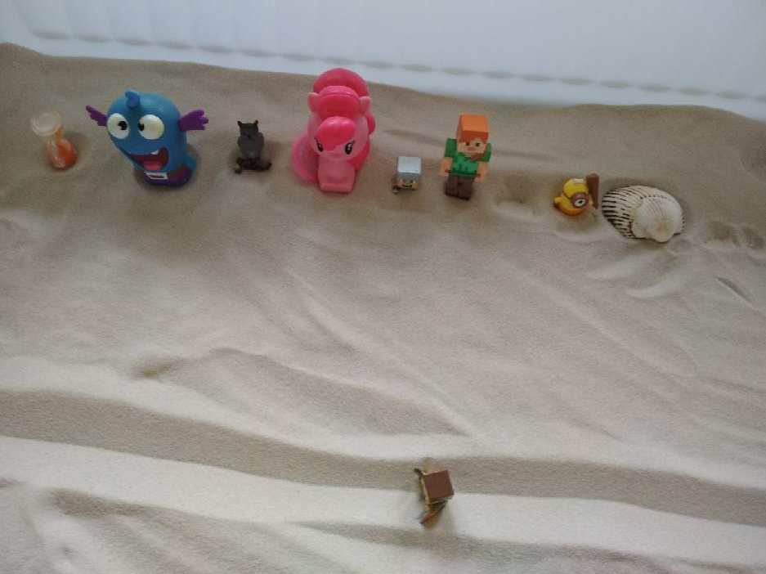
terapeutické pískoviště – Matěj (7. ročník)

Slide 16
METODY využitelné i pro nepsychology
Pečlivý výběr nástrojů a způsobů jejich interpretace!
Vše je podkladem pro reflexi a diskusi, ne neměnný fakt. Odrazový můstek.
Ne jednorázové testování v 9. roč., ale průběžná práce s dětmi po celou dobu škol. docházky (silné stránky, talenty, zájmy, hodnoty…)
sebeposuzující dot. typu Riasec , papír tužka / elektronicky
www.pruvodcekarierou.zkola.cz – Zlínský kraj, zdarma dotazník profesních zájmů s vyhodnocením
různé metody na pomezí ČJ – povídka o sobě za 10 let apod., psaní životopisu, motivačního dopisu, rozhovor s rodičem, INF – vyhledávání informací, VV – umělecky ztvárnit…
osobnostní dotazníky – podklad pro diskusi směřující k sebepoznání (temperament, týmové role, osobnost např. www.16personalities.com , dotazníky zájmů, www.emiero.cz test osobnosti, www.salmondo.cz online pomocník pro podporu KP (viz výstup), www.testmojeplus.cz test silných stránek od Scia, www.eticia21.com svět hodnot, profitest na https://infoabsolvent.cz/Profitest)

Slide 17
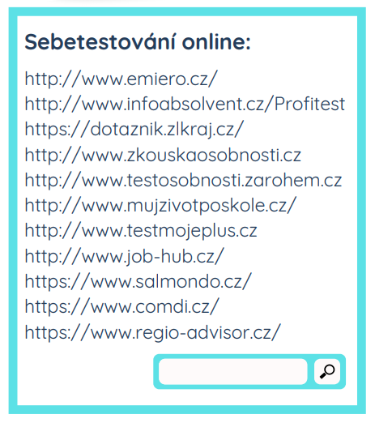
práce s kartami (např. www.b-creative.cz)
práce s videem – profily zaměstnání např. https://www.infoabsolvent.cz/VideoObory/
myšlenkové mapy
případové studie zaměřené na kariérní dilemata
hraní rolí – pohovory
reflexe skupinových rolí během skup. práce ve výuce
dotazník předností – získává názory ze všech stran
Novinka Zlatan (?) – ale….

Slide 18


Slide 19

AKTIVITA DRAŽBA / AUKCE
hodnoty vztahující se k výběru povolání

Slide 20

KARÉRNÍ PORADENSTVÍ U DĚTÍ S SVP
PPP/SPC
individualizované poradenství
doporučení k přizpůsobení podmínek (PZ, maturita, závěreč. zkoušky)
navýšení časového limitu, úpravu textových materiálů, využívání kompenzačních pomůcek či přítomnost asistenta pedagoga
ŠPP spolupracuje přímo v terénu (oproti PPP/SPC)
menší důraz kladen na testování předpokladů, spíše individuálně vedený proces hledání

Slide 21

BURZA NÁPADŮ na aktivity související s KP
(projekt MMB)

Slide 22

WEBOVÉ STRÁNKY
www.atlasskolstvi.cz
www.infoabsolvent.cz
www.scio.cz
www.stredniskoly.cz
www.mapaskolstvi.cz
www.cermat.cz
www.nsp.cz (národní soustava povolání)
www.pruvodcekarierou.zkola.cz
www.narodnikvalifikace.cz
www.cakp.cz
www.careers2030.cst.org (nově vznikající profese)
atd.

Slide 23
LITERATURA
NAVAROVÁ, S.: Rozvoj kariérového poradce, Raabe
VOSMIK, M.: Inkluze a kariérové poradenství, Raabe
BLAŽKOVÁ, J.: Moje volba, nakl. Hněvín (netradiční učebnice), podobných prac. sešitů je mnoho (i elektronicky – klíč. slova pracovní listy, průvodce volba povolání)
MERTIN, V.: Poradce k volbě povolání, Raabe
Metodická příručka k tématu člověk a svět práce (online)
BRABEC, J.; KREISLOVÁ, B., ZÁBRANOVÁ, L.: Jak efektivně zavést kariérové poradenství do škol
CENTRUM VZDĚLÁVÁNÍ VŠEM: Kariérové poradenství ve škole – kvalitně a profesionálně - příklady dobré praxe atd.atd.
FB skupina Kariéroví poradci, koučové, lektoři a další nadšenci CZ & SK

Slide 24

DĚKUJI
ZA POZORNOST!

